Slide 1
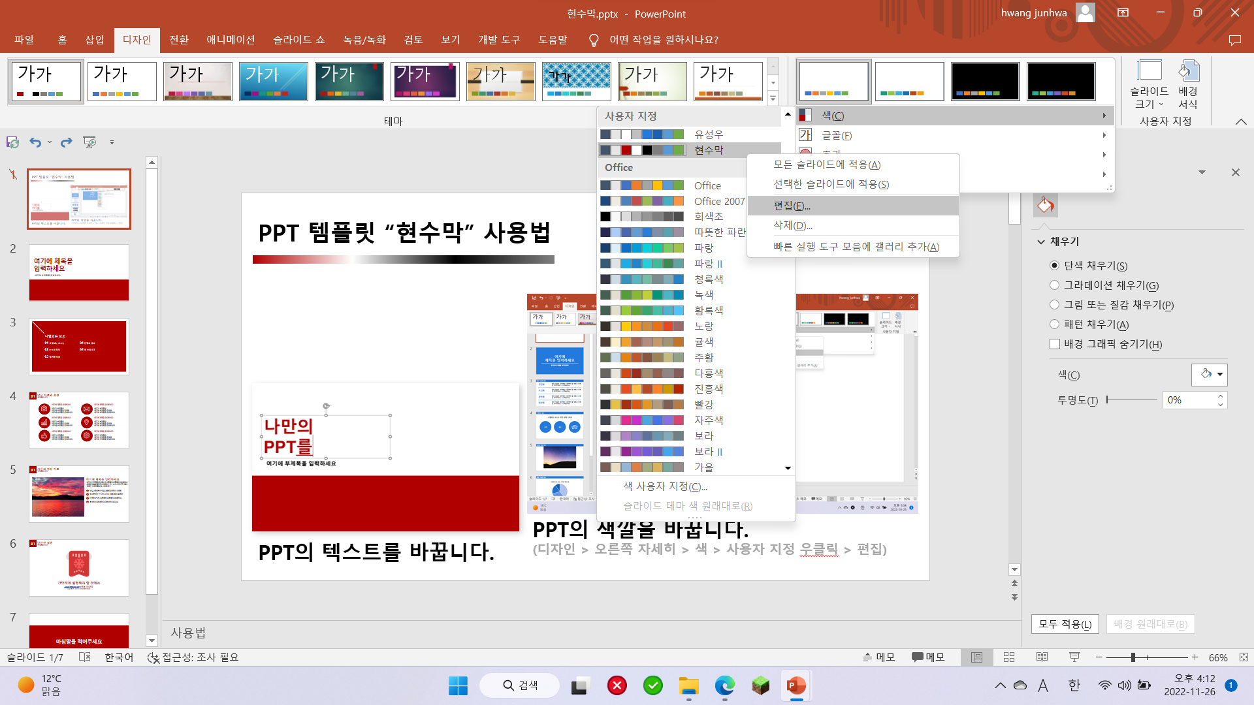
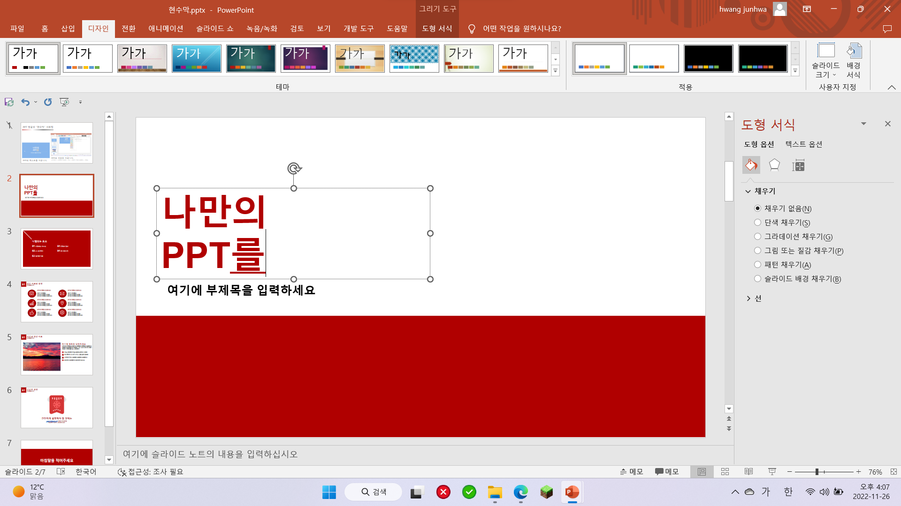
PPT 템플릿 “현수막” 사용법
PPT의 색깔을 바꿉니다.
(디자인 > 오른쪽 자세히 > 색 > 현수막 우클릭 > 편집)
PPT의 텍스트를 바꿉니다.
Notes:
사용법

Slide 2
과냉각과 일어나는
원리
1113 황준화

Slide 3
목차
01 과냉각이란?
04 실험영상
02 물질의 여러가지 상태
05 과냉각의 활용
03 과냉각이 일어나는 이유

Slide 4
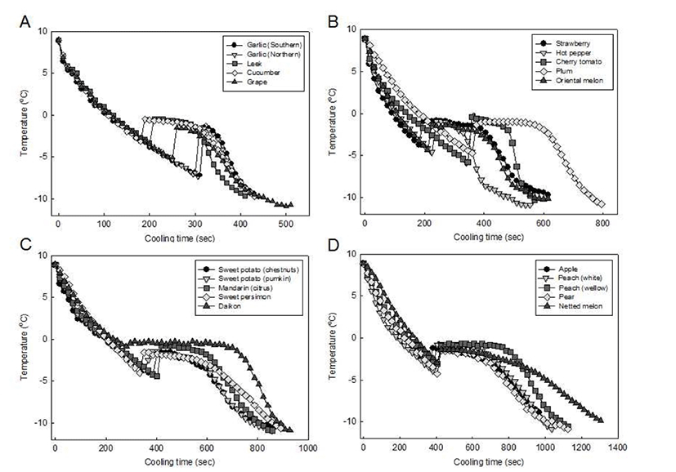

01
과냉각이란?
과냉각의 개념 설명
과냉각
과냉각이란 액체나 기체가 고체가 되지 않고 온도가 어는 점 아래로 내려가는 현상을 뜻한다. 구름, 물 등에서 발견할 수 있으며 상세한 예시는 아래 서술한다.
1
물이 온도가 0℃ 이하로 내려가도 얼지 않는다.
2
구름에서 물방울이 얼지 않고 강우를 일으킨다.

Slide 5






02
물질의 여러가지 상태
고체, 액체, 기체, 플라즈마, 초전도체, 초전유체, 초전도유체, 액정, 보스-아인슈타인 응집 등
고체
입자 배열이 규칙적이며 모양과 부피를 바꿀 수 없다.
플라즈마
입자 배열 뿐만 아니라 입자 자체가 부셔져 이온화된 상태다.
액체
입자 배열이 불규칙하며 모양을 바꿀 수 있지만 부피를 바꾸진 못 한다.
액정
입자 배열이 한두 방향으로만 불규칙하여 전류에 따라 액체와 고체의 성질을 가진다.
기체
입자 배열이 끊어져 불규칙하고 모양과 부피를 비교적 쉽게 바꿀 수 있다.
초전도유체
특정 기압과 온도에서 액체와 기체의 구분이 사라져 액체와 기체의 중간 성질은 가진다.

Slide 6

03
과냉각이 발생하는 이유
과냉각 현상이 발생하는 이유
균질 핵 생성 온도와 어는 점이 다르기 때문
물질이 얼기 위해선 핵이 필요한데 핵이 어는 점보다 더 낮은 온도에서 생성되면 과냉각이 발생한다.
예를 들어 물의 어는 점은 0℃인 반면에 균질 핵 생성 온도는 -48.3℃ 여서 50℃가량 과냉각 현상이 일어난다.

Slide 7
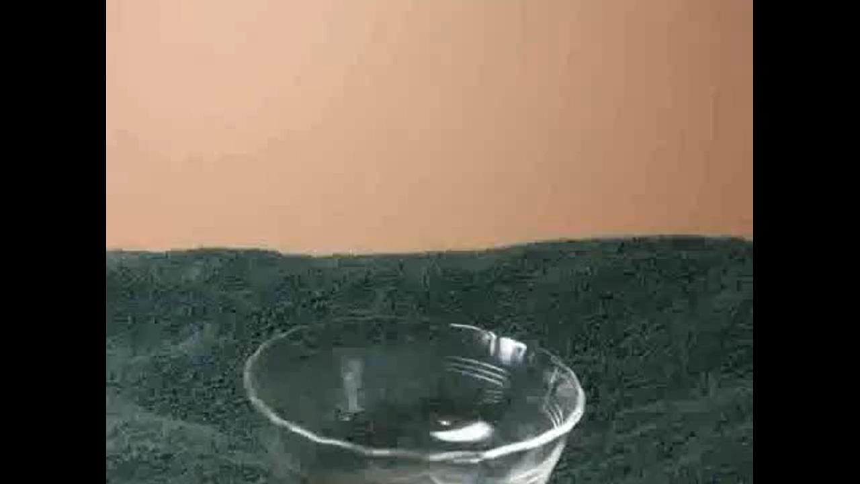
04
실험영상
과냉각 현상 실험 영상

Slide 8
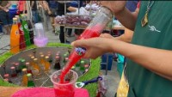
05
과냉각의 활용
과냉각 현상의 활용은?
과냉각의 활용
과냉각은 특색 음료, 장기 유지 등에 사용된다. 태국에서는 과냉각을 이용한 슬러쉬를 팔고 있으며 한국에서는 CGV 용산아이파크몰, 메가박스 상암월드컵경기장에서 판매한다.

Slide 9
감사합니다.

